Slide 1

Design Review
赵世新 葛忠鑫 郭光曜

Slide 2
Q1: Show the in-memory layout of your bootblock and kernel
Bootloader will be placed at 0xffff ffff a080 0000 by BIOS
Place you kernel at 0xffff ffff a080 0200 use your own bootloader

Slide 3
Q2:How do you invoke BIOS function? Show example code to invoke read_sd_card
根据MIPS函数调用的规则，将参数放入寄存器a0, a1, a2,
将函数信息放入临时寄存器t0
通过jal调用该过程。
ld $a0, kernel # dest
li $a1, 0x200 # offset
li $a2, 0x200 # size
ld $t0, read_sd_card # function
jal $t0

Slide 4
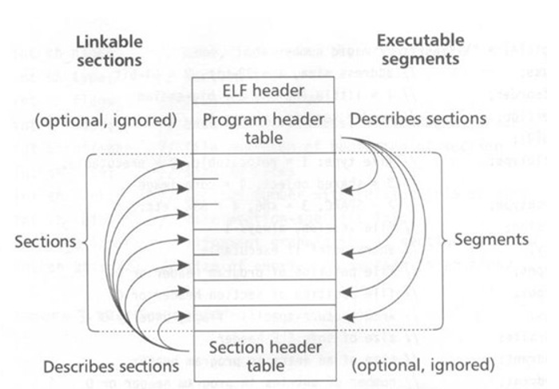
Q3: How do you combine kernel.o and bootloader into an bootable image？
分别读取Boot Loader和Kernel的ELF文件的程序段并写入扇区。

Slide 5
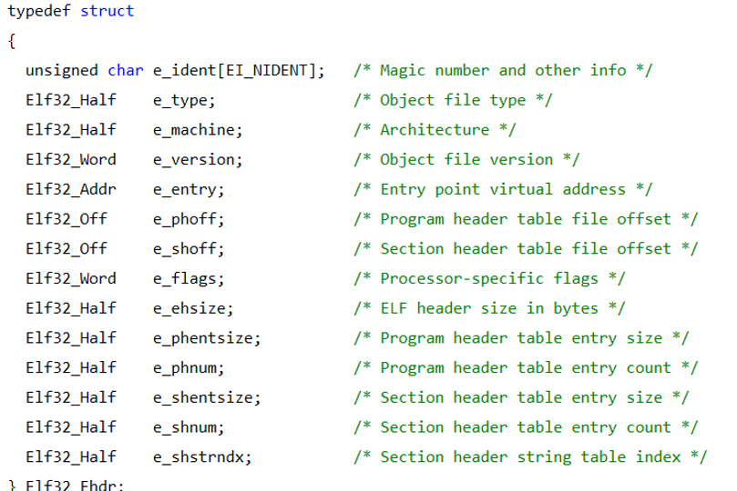
ELF 文件头定义了文件的整体属性信息，比较重要的几个属性是：魔术字， 入口地址，程序头位置、长度和数量，文件头大小（64字节），段表位置、长度 和个数。
根据ELF头信息找到程序头位置

Slide 6
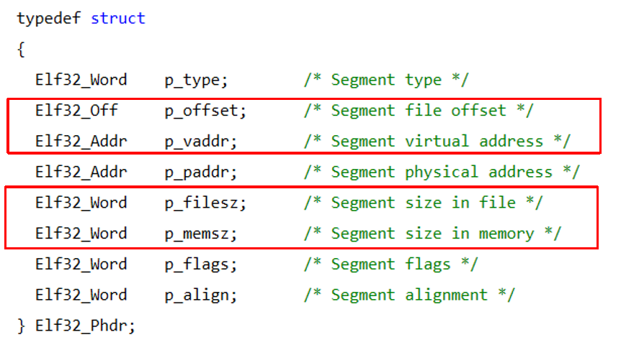
程序头描述程序段的结构，描述elf文件如何被操作系统映射到内存空间中
读取程序头信息，获得程序段大小和位置。
将相关信息写入镜像文件。

